Slide 1
I Bisogni
Dinamica di gruppo S.F.P.I.D.
Del 20/04/2013
Prof.Pasqualino Germani

Slide 2
Bisogno
Stato di tensione più o meno intensa dovuta alla mancanza di qualche cosa che risponde ad esigenze fisiologiche più o meno impellenti e che provoca pulsioni, le quali conducono o tendono a condurre al soddisfacimento di queste esigenze: bisogni fisiologici.

Slide 3
Oltre il bisogno biologico, chiamiamo bisogno uno stato analogo di tensione che può anche insorgere dalla mancanza di qualche cosa che risponde ad esigenze non strettamente fisiologiche o anche del tutto voluttuarie, ma divenute più o meno impellenti per abitudine:
bisogni fisiopatologici.

Slide 4
Ai bisogni che corrispondono ad esigenze fisiologiche si contrappongono i bisogni sociali che sono appresi nell’ambiente.

Slide 5
Secondo molti filosofi (p.es Platone, Kant) la giustizia é la forma più alta di bellezza, e dunque il desiderio o sete di giustizia é quello più elevato.

Slide 6
Per altri come Marx oppure Hegel il desiderio più elevato é quello dell'uguaglianza.

Slide 7
Per Friedrich Nietzsche la massima aspirazione o desiderio dell'essere umano deve essere quella di diventare una persona che incarni il concetto del superuomo.

Slide 8
In psicologia clinica si usa spesso il termine bisogno per indicare il sentimento della mancanza di qualche cosa che soddisfi esigenze psicologiche impellenti di ogni genere, che si estendono anche alle più elevate attività.

Slide 9
Tale è il bisogno dell’artista di soddisfare in ogni modo con la sua attività gli ideali cui tende. L’apprendimento nell’ambiente presuppone, in questi casi, particolari tendenze.

Slide 10
Va notato che alcuni autori usano il termine bisogno non soltanto per indicare il sentimento di tensione che deriva dalla mancanza di qualche cosa rispondente ad esigenze fisiologiche o sociali, ma anche per indicare le pulsioni e i motivi in genere provocati dallo stato di bisogno.

Slide 11
In questo significato il bisogno si classifica spesso fra i motivi. È tuttavia consigliabile circoscrivere il concetto di « bisogno » e di « stato di bisogno » al sentimento che deriva dalla mancanza di qualche cosa che risponde ad esigenze fisiologiche o sociali.

Slide 12
La motivazione si riferisce al comportamento, che si orienta in modo da soddisfare le esigenze del bisogno.

Slide 13
Il bisogno può essere definito anche come una tensione verso un obiettivo. In questo senso il desiderio ci può muovere su un percorso che ci conduce a trasformarlo in realtà ovvero il bisogno può rappresentare la molla che ci spinge a ricercare un sistema che ci conduca a passare dalla situazione attuale (SA) in cui ci troviamo a quella desiderata (SD).

Slide 14
Il bisogno è strettamente correlato all’azione da compiere e all’obiettivo da raggiungere, infatti è impensabile che esista un’azione quando manca un obiettivo ed è impensabile che esista un obiettivo quando manca un bisogno.

Slide 15
La TEORIA PULSIONALE di Freud
Freud costruì la sua TEORIA PULSIONALE basata sul concetto d’istinto.
Gli istinti o “spinte originarie” sono responsabili del comportamento e del pensiero, sono considerati come elementi a volte irrazionali e disposizioni psicologiche innate.

Slide 16
La TEORIA PULSIONALE di Freud
Il comportamento è frutto di energie antagoniste, quelle legate alla forza vitale, EROS (istinto o pulsione di vita), spinta all’auto-conservazione e alla continuità della specie, e quelle legate ad una forza mortale, THANATOS (istinto o pulsione di morte), spinta verso l’aggressività e la distruttività.

Slide 17
La TEORIA PULSIONALE di Freud
Le PULSIONI sono dei bisogni organici che si manifestano come stati corporei spiacevoli che richiedono con maggiore o minore urgenza di essere alleviati. Queste forze inconsce che spingono per essere soddisfatte possono essere contrastate da forze di origine razionale, con un notevole dispendio di energia.

Slide 18
La TEORIA PULSIONALE di Freud
La teoria psicoanalitica sposta lo studio della motivazione dal piano conscio a quello inconscio, i comportamenti vengono visti come determinati dalle pulsioni attraverso:
  La scarica della tensione pulsionale che così raggiunge la sua meta;
  La rimozione della tensione pulsionale ad opera dei meccanismi di difesa.

Slide 19
Nel tempo anche il concetto di pulsione si è modificato.
Nella letteratura sulla motivazione termini come istinti, pulsioni o motivi sono stati utilizzati a volte come sinonimi, a volte con connotazioni molto diverse, dunque non esiste una definizione univoca dei significati di questi termini, anche se oggi la pulsione può essere intesa come una stato motivazionale interno all’individuo che lo orienta verso uno scopo (Gray).

Slide 20
Con riferimento ai bisogni fisiologici e fisiopatologici si può suggerire come più corretta la locuzione « bisogni a base fisiologica » e « fisiopatologica , sempre per distinguere il bisogno che è soggettivo(Identità), dalla condizione fisiologica di squilibrio.

Slide 21
Un vecchio signore racconta ai nipoti le proprie avventure di combattente.
"Eravamo da una decina di giorni nel deserto, terribilmente assetati. Non c'era più una goccia di vino, né di birra, né di cognac, né di wisky!".

Slide 22
"Ma - chiede uno dei bambini - non avevate più acqua?". "Certo che ne avevamo! Ma tu credi che, in momenti simili, uno pensi a lavarsi?".

Slide 23
La vita è un continuo alternarsi di equilibrio, squilibrio e reinte­grazione di equilibri (metabolismo: anabolismo e catabolismo). Lo stato di alterato equilibrio genera il bisogno.

Slide 24
CHE COSA SIGNIFICA BISOGNO
Il termine bisogno deriva dal latino "bis-sonium = doppia afflizione", con riferimento allo stato di sofferenza in cui si viene a trovare un essere umano quando manca l'indispensabile e/o il necessario.

Slide 25
I bisogni evidenziano la prova fondamentale che gli esseri umani sono tutti simili, infatti tutti dipendono dagli stessi bisogni necessari primari indispensabili.

Slide 26
In ogni essere umano si costituiscono continuamente equilibri energetico-omeostatici psico-fisici ( l'omeostasi è la capacità di mantenere in equilibrio le dinamiche umane del proprio mondo interno).

Slide 27
Quando si alterano tali equilibri, insorge con sofferenza, come per un allarme "SOS", il bisogno, che è rappresentato da energia attivatrice, che promuove le capacità e le condizioni umane idonee per ristabilire gli equilibri psico-fisici pre-esistenti.

Slide 28
Un bambino mangia e ristabilisce l'omeostasi psico-fisica da sazietà, poi, trascorse alcune ore, durante le quali ha consumato le energie prodotte dall'ingestione degli alimenti, si determina a causa della nuova rottura dell'omeostasi, una condizione di sofferenza "bisogno", e per poter ripristinare l'omeostasi dovrà ingerire nuovo cibo, che produrrà un nuovo equilibrio.

Slide 29
Una bambina sente freddo, ma, ad una prima osservazione, obbiettivamente non se ne capisce il motivo: ha mangiato; la casa è calda; non mancano gli indumenti per coprirsi, ma sussiste, in quel momento, una carenza di affetto genitoriale; solo l'apporto di calore umano, mediante parole ed abbracci, risolverà lo stato di sofferenza.

Slide 30
L’affiliazione o bisogno degli altri: l’attaccamento
Bowlby sostiene che sentirsi in contatto, anche fisico, con un individuo amato è un bisogno fondamentale (un bisogno primario come il cibo) dei piccoli della nostra specie e di altri primati. Nella concezione di Bowlby, l’attaccamento sarebbe un comportamento specie-specifico.

Slide 31
La deprivazione dal contatto materno anche se sono disponibili nutrimento e cure adeguate, può avere pesanti conseguenze nei bambini.

Slide 32
1. Studi di Harlow sulle scimmie Rhesus che preferivano una madre artificiale coperta di panno che dava loro calore e morbidezza, rispetto ad una “madre in metallo” che dava loro nutrimento.
2. Studi di Roberts e Spitz sulla deprivazione infantile.
Le figure di attaccamento, secondo Bowlby, rappresentano una base sicura per l’esplorazione dell’ambiente, condizione fondamentale per lo sviluppo cognitivo e affettivo del bambino.

Slide 33
Ritengo che un costante mancato riconoscimento dei bisogni fondamentali del bambino durante le prime fasi del ciclo vitale (ed oltre) da parte delle figure che si prendono cura di lui, costringa il bambino stesso ad
una distorsione percettiva delle proprie esigenze motivazionali fino a fargli costruire ed introiettare delle categorie motivazionali distanti dalle vere esigenze (quello che Winnicott chiama falso-sé).
(v.desideri-ideazione-aff)
Baranello, M. (1999)
Per una psicologia dei bisogni e desideri.
SRM Psicologia Rivista (www.psyreview.org).
Roma, 10 luglio 1999

Slide 34
Disciplina e risultati :Di Mario Furlan , formatore.
Molti iniziano l’anno nuovo pieni di buoni propositi. Ma pochi riescono a portarli avanti, e si demotivano. Perche? La risposta è semplice:
perché la motivazione non è permanente. Come non lo è il mangiare: hai bisogno di nutrirti tutti i giorni. E se non mangi per qualche settimana allora sì che arrivi a uno stato di rigidità corporea...
Come il corpo, anche lo spirito va nutrito costantemente. Ciascuno ha le sue fonti motivazionali: trova la tua. Ti può servire immaginare vivamente di avere già ottenuto il risultato: pregusta la sensazione di vittoria, sarai più disposto a stringere i denti per ottenerla. Come diceva Machiavelli. “senza disciplina non si ha alcun risultato”.

Slide 35
II BISOGNO è la risposta a pulsioni di tipo "logica corporea" e/o "logica psichica" e quindi di tipo fisico e/o psichico, che sono prodotte per la salvaguardia della omeostasi umana

Slide 36
Col termine omeostasi, vocabolo coniato dall'americano Cannon nel 1932, il filosofo definì l'insieme delle azioni responsabili del relativo mantenimento della costanza in determinate grandezze filosofiche.

Slide 37
OMEOSTASI
“Capacità di un organismo o di un insieme di organismi di mantenere in un relativo equilibrio stabile le caratteristiche del proprio ambiente interno”
Lo Zingarelli 1994

Slide 38
Omeostasi
Biol. - Capacità di un organismo o di un insieme di organismi di mantenere, in un
relativo equilibrio stabile, le caratteristiche del proprio ambiente interno
pur nel variare delle condizioni esterne
Sabatini Coletti,Lo Zingarelli 1999,GePa 2004

Slide 39
Dicesi bisogno primario necessario indispensabile la condizione che si determina quando la sua assenza produce la privazione della vita.

Slide 40
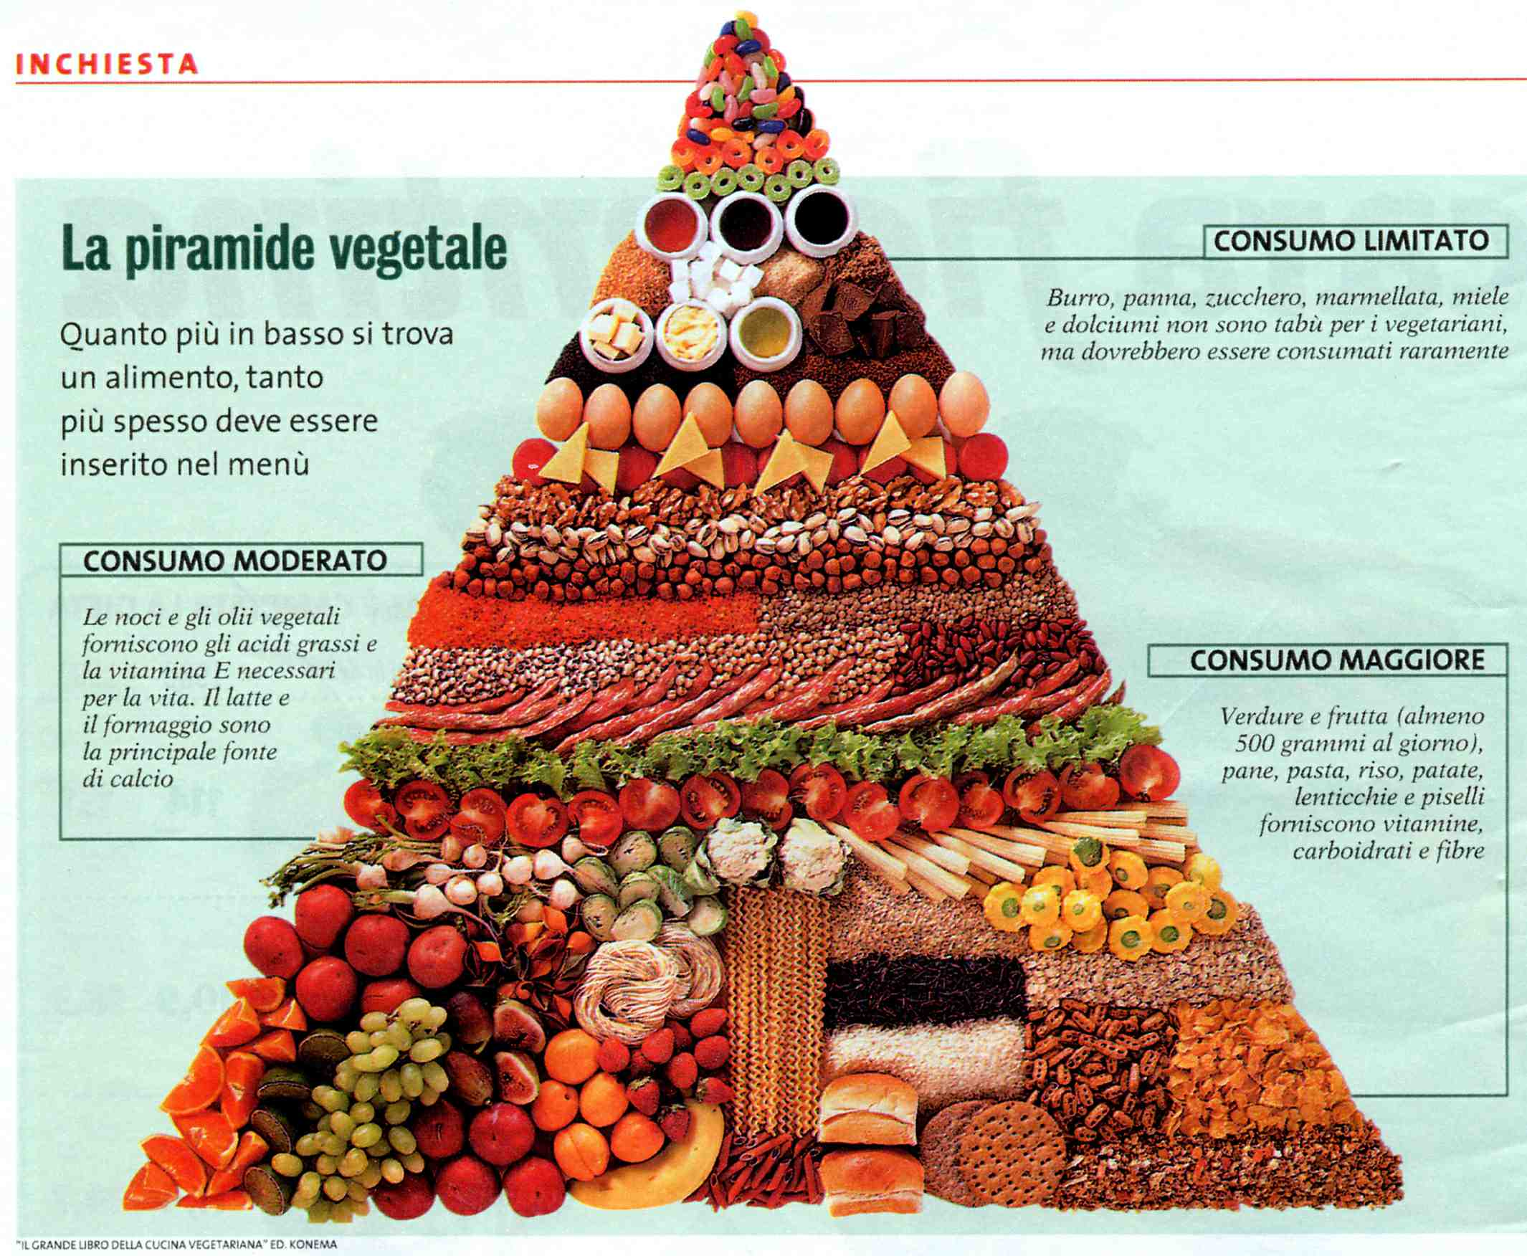

Slide 41
Gerarchia dei bisogni
Secondo Maslow
Autorealizzazione
Autostima e status sociale
Amore e accettazione sociale
Sicurezza e protezione
Bisogni fisiologici

Slide 42
Processo di individuazione
Jung considera il processo di individuazione il fine ultimo, il senso stesso dell’esistenza “l’individuazione è un processo di differenziazione che ha per meta lo sviluppo della personalità individuale. È una necessità individuale.”
Individuarsi significa diventare un essere singolo e realizzare la propria unicità.
Notes:
42

Slide 43
Libido= da energia pulsionale sessuale (Freud) diventa energia indefinita, che sollecita lo sviluppo la crescita e l’autorealizzazione. La libido rappresenta l’energia psichica in assoluto, e non è limitata alla componente sessuale.
Fine ultimo dell’umanità non è l’autoconservazione (Freud-Darwin) ma l’autorealizzazione
Notes:
43

Slide 44
lo stato naturale dell’uomo è caratterizzato dall’aggressività la quale non si manifesta quando è inibita dalle proibizioni sociali che consentono maggior sicurezza ad ogni individuo
l’uomo deve rinunciare a realizzare la propria felicità per consentire il sorgere e la conservazione della civiltà
(Il Disagio della civiltà-Freud:v.Filmato)

Slide 45
alla luce di queste convinzioni, rivede la sua teoria sulla genesi del Super-Io a cui ha contribuito non solo l’introiezione del divieto parentale ma anche l’assunzione di quelle tendenze aggressive del soggetto, represse e non utilizzate ed ora dirette verso l’Io
la civiltà ha un prezzo: l’inibizione del soddisfacimento pulsionale comporta una riduzione della felicità personale a favore di una maggiore sicurezza pagata però con un aumento del senso di colpa
la sublimazione come mezzo per lenire il disagio della civiltà: cambiando l’oggetto le pulsioni possono avere un buon grado di soddisfazione

Slide 46
Gerarchia dei bisogni
Secondo Maslow
Autorealizzazione
Autostima e status sociale
Amore e accettazione sociale
Sicurezza e protezione
Bisogni fisiologici

Slide 47
Dicesi bisogno secondario transitorio,la condizione transitoria,di passaggio,che si verifica durante le fasi di sviluppo dell’Essere Umano.

Slide 48
BISOGNI SECONDARI TRANSITORI
Identificazione
Apprendimento scolastico
Competizione con altri
Sesso senza amore
Libertà assoluta
Ricerca di affinità
Indipendenza assoluta
Gregarietà
Dominanza imposizione
Autonomia assoluta
Autoritarismo
Ricerca di protezione
Sicurezza in funzione di altri
Cercare la propria stabilità attraverso i pareri degli altri
Cercare la propria
Considerazione sulla base di ciò che pensano gli altri
Eccessivo ordine
Ambizione scorretta
Esibizione

Slide 49
Si dice bisogno primario necessario la condizione che si determina quando la sua assenza, pur non producendo la privazione della vita, genera ciò che s'intende il "vivere vegetando".

Slide 50
BISOGNI Primari Necessari
Autoaffermazione
Autostima
Rapporto corretto con la propria individualità
Rapporto corretto con la propria collettività
Bisogno di fare bene
Bisogno di pace e tranquillità
Bisogno di motivazioni per promuovere l’energia di attivazione
Autorevolezza e non autoritarismo
Sicurezza di se
Conservazione di se stessi
Sesso con amore
Programmazione ed autoprogrammazione
Riservatezza
Garbo e cortesia
Bisogno di libertà
Bisogno di indipendenza
Sapere stare al proprio posto
Imparare e parlare al momento opportuno
Riflettere, Riflettere, Riflettere prima di parlare(v.desideri-aff-ideazione)

Slide 51
Molti sulla tomba dovrebbero avere tre date:
la data di nascita
la data di morte
la data di sepoltura.

Slide 52
"Vivere a lungo è desiderio quasi di tutti, ma vivere bene è l'ambizione di pochi"
J. Hughes(v.principio piacere-Freud)

Slide 53
Desiderio (filosofia)
Da Wikipedia, l'enciclopedia libera.
Desiderio è uno stato di affezione dell'io, consistente in un impulso volitivo diretto a un oggetto esterno, di cui si desidera la contemplazione oppure, più facilmente, il possesso.

Slide 54
La condizione propria al desiderio comporta per l'io sensazioni che possono essere dolorose o piacevoli, a seconda della soddisfazione o meno del desiderio stesso. Dolore morale per la mancanza della persona amata o dell'oggetto o condizione di cui si ha assolutamente bisogno.

Slide 55
Ma anche la gradevole e coinvolgente sensazione di poter presto rivivere un momento o situazione in qualche modo piacevole, che la mente riesce a rievocare in modi più o meno evanescenti e/o realistici rispetto alle percezioni dell'esperienza effettivamente vissuta.

Slide 56
Desideri naturali e desideri vani
I filosofi, sin dalle origini della filosofia, si sono domandati quale spazio dare ai desideri. Le risposte sono molto variegate.

Slide 57
Dentro il Fedone, Platone espone l'idea di una via ascética, o di come l'uomo deva lottare contra i desideri turbulenti del proprio corpo; i cirenaici, al contrario, fanno della soddisfazione di tutti i desideri il bene supremo. Tutte queste riflessioni conducono a stabilire numerosi distinguo, come per esempio fa Epicuro.

Slide 58
Classificazione dei desideri secondo Epicuro:
1)Desideri naturali
A)Necessari:
Per il benessere (atarassia)Per la tranquillità del corpo (protezione) Per la vita (nutrimento, riposo)
B)Semplicemente naturali
Variazione dei piaceri, ricerca del gradevole

Slide 59
2)Desideri vani:
A) Artificiali
Ex : ricchezza, gloria
B) Irrealizzabili
Ex : desiderio d'immortalità

Slide 60
Questa classificazione non può essere separabile da un arte di vivere, dove i desideri sono l'oggetto di un preciso calcolo in vista della ricerca della felicità.

Slide 61
Bisogni-Desideri
Gli uomini prima sentono il necessario, di poi badano all’utile, appresso avvertiscono il comodo, più innanzi si dilettano del piacere, quindi si dissolvono nel lusso, e finalmente impazzano in istrapazzar le sostanze.
Vico, La scienza nuova

Slide 62
"Dicesi desiderio ciò che dagli E.U., in grande moltitudine, erroneamente viene confuso con il bisogno e per questi desideri essi compiono le brutture peggiori, logorando la loro vita e quella degli altri, dimenticando molto spesso di vivere.

Slide 63
DESIDERI:
comodità, lusso, strumenti del consumismo, sovrastrutture cosiddette civili.

Slide 64
II mancato appagamento genera tutti quei disturbi per cui la stragrande maggioranza degli ambulatori è sempre piena di pazienti' ".(v.desideri-piaceri)

Slide 65
DESIDERIO = DOLORE : SCHOPENHAUER
Solo liberandosi radicalmente di ogni desiderio, solo estirpando da sé la volontà l’uomo potrebbe superare l’infelicità che fa parte della sua natura.

Slide 66
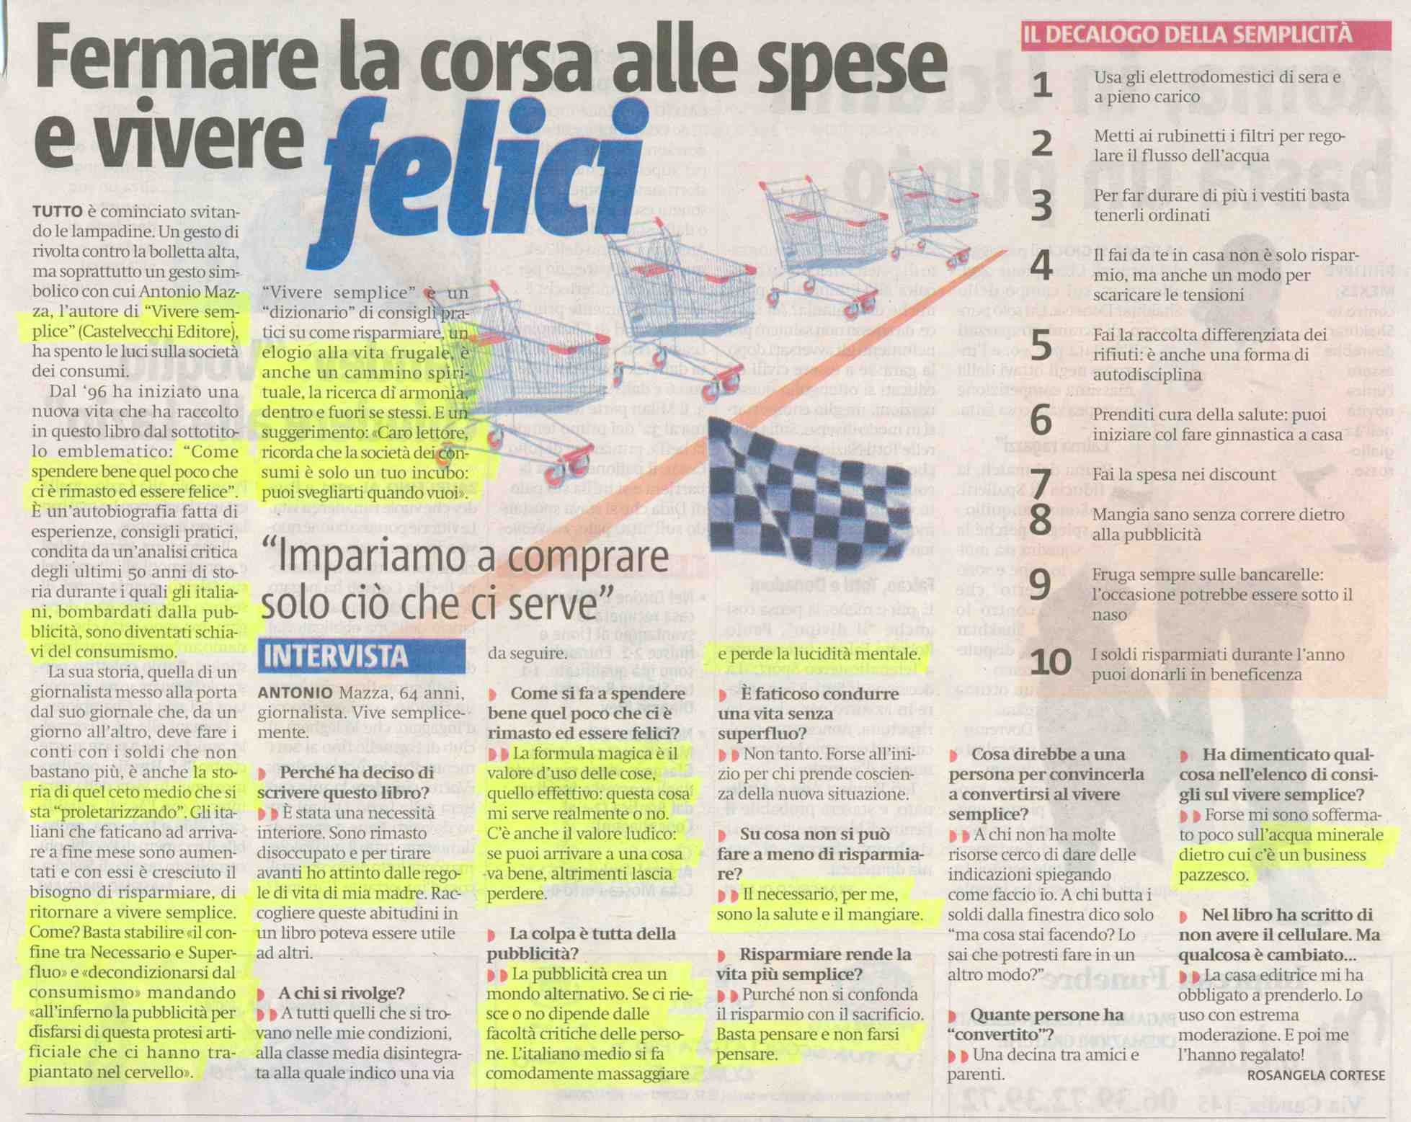

Slide 67
Tesina finale
Che cosa è un bisogno?
A cosa serve?
Perché si produce?
Quando si produce?
Quanti tipi di bisogno conosciamo?
Quali bisogni oggi appaghiamo ?

